Slide 1
Webshop
2021_IB153I-7_webshop

Slide 2
A projekttervről
Ez a projektterv a Webshop projektet mutatja be, amiben a specifikációit, követeményeit, feladatlistáját írtuk le; továbbá rendszeresen vezetjük benne a verziókat és a csoportgyűléseket.
A projekten négy fejlesztő dolgozik:
Honti Szabolcs
Hirsch Ábel
Pető Patrik
Tóth János

Slide 3
A weboldalról
A weboldal megfelelő felületet biztosít a felhasználóknak és vendégeknek a termékek böngészésére, azok szűrésére.
Regisztráció és belépés után rendelni is lehet az oldalról.
Az üzemeltető képes a termékeket módosítani, új termékeket felvinni az adatbázisba.

Slide 4
Néhány főbb funkció
Felhasználói munkamenet megvalósítása több jogosultsági szinttel (admin, user, guest)
Felhasználók kezelése (CRUD)
Termékek kezelése (CRUD)
Kosár kezelése (CRUD)
Termékek keresése/szűrése
Email-es kiértesítés új rendeléskor
Biztonsági mentés automatikus létrehozása

Slide 5
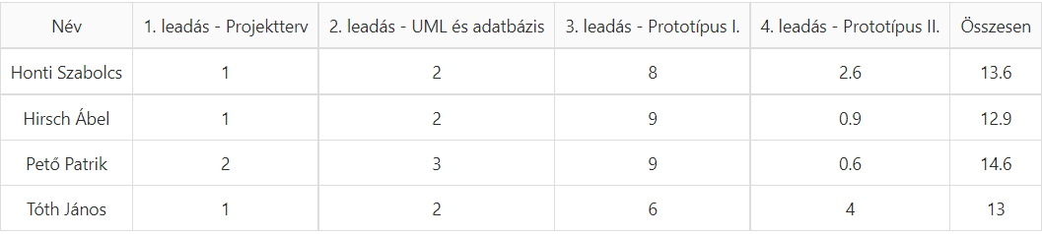
Költségek és erőforráSok
A projekt kb. 13 személynap/fő erősforrásigényű.

Slide 6
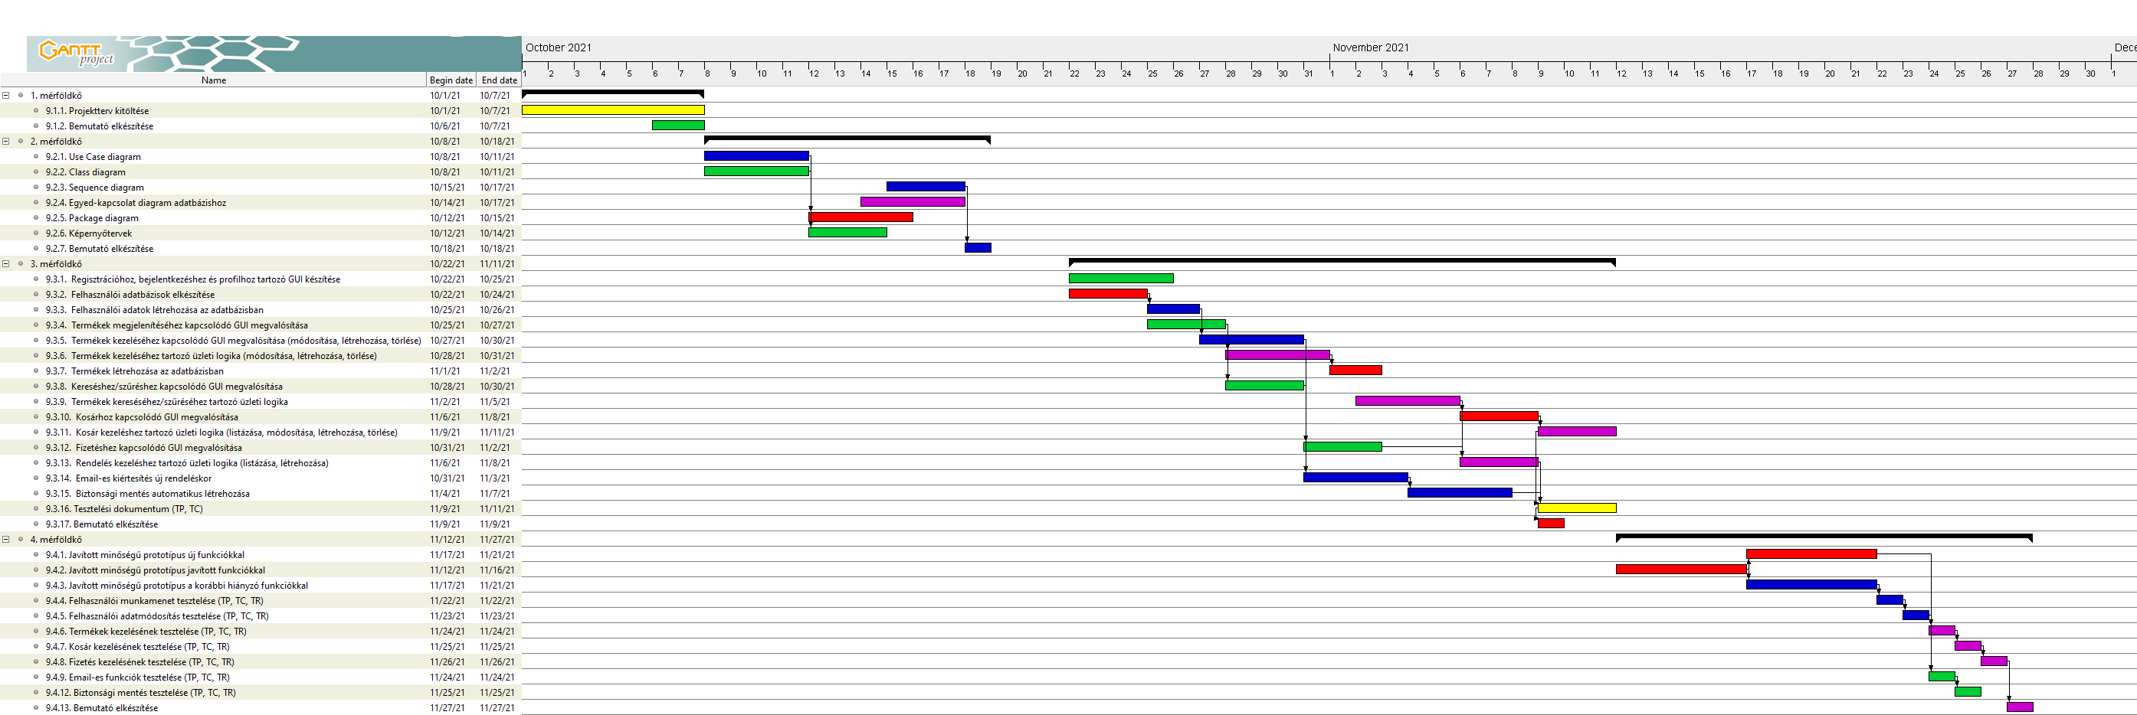
Gantt - Diagram

Slide 7
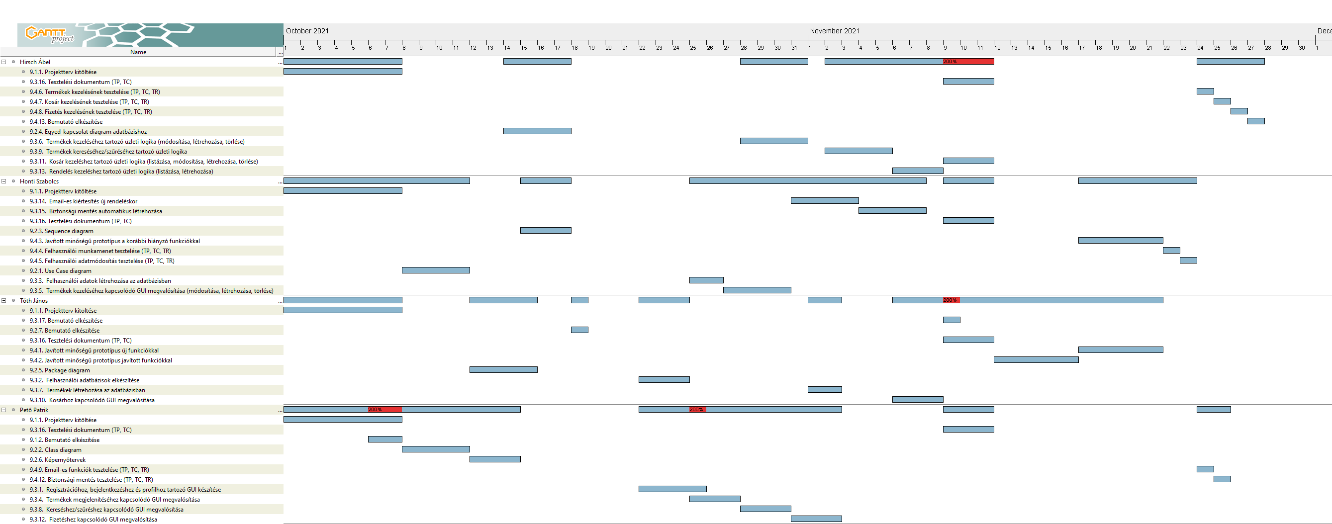
Gantt - diagram lebontva

Slide 8
KöszÖNJÜK a figyelmet

